Slide 1
CHUYÊN ĐỀ
SỬ DỤNG ĐỒ DÙNG VÀ TIẾN HÀNH MỘT SỐ THÍ NGHIỆM PHÂN MÔN VẬT LÝ TRONG CHƯƠNG TRÌNH KHTN 8
Gv: Nguyễn Thị Thu Thảo
Tổ: KHTN Trường: THCS Hòa Thạch

Slide 2
Mục tiêu
Giới thiệu các dụng cụ thí nghiệm và cùng trao đổi cách tiến hành thí nghiệm ở một số bài thuộc phân môn vật lý trong chương trình KHTN 8
Chia sẻ và học hỏi với các thầy cô cùng nhóm KHTN ở các phân môn khác nhau Lý – Hóa – Sinh.

Slide 3



NỘI DUNG CHÍNH
Cơ học
Điện học
Nhiệt học

Slide 4
Cơ học
Bài 13: Khối lượng riêng
Bài 14: Thực hành xác định khối lượng riêng

Slide 5
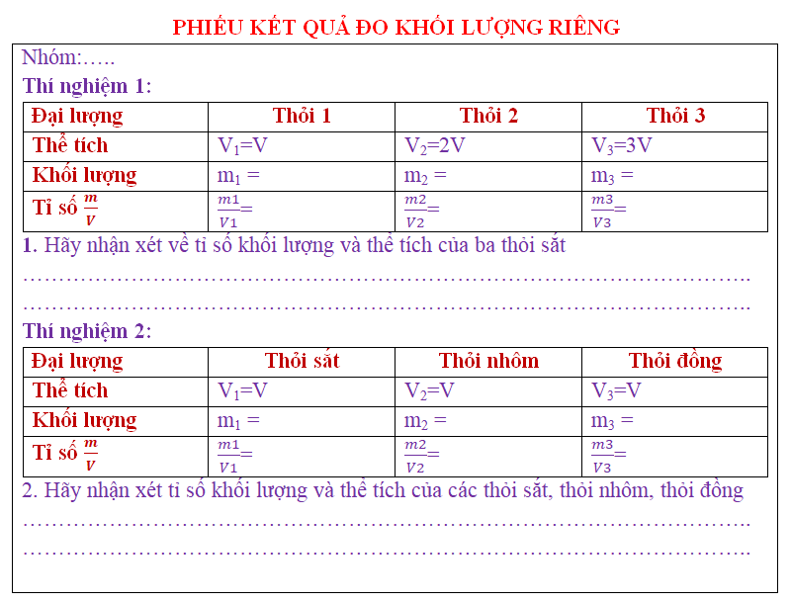

Slide 7
Cơ học
Bài 15: Áp suất trên một bề mặt
https://www.youtube.com/watch?v=u-sgh9dVUso

Slide 8
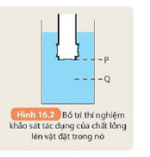
Cơ học
Bài 16: Áp suất chất lỏng. Áp suất khí quyển

Slide 9
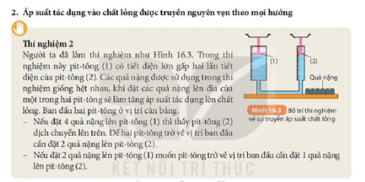
Cơ học
Bài 16: Áp suất chất lỏng. Áp suất khí quyển

Slide 10
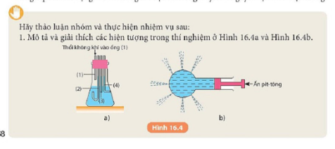
Cơ học
Bài 16: Áp suất chất lỏng. Áp suất khí quyển

Slide 11
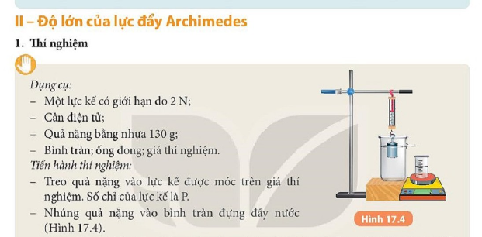
Cơ học
Bài 17: Lực đẩy Archimedes

Slide 12
Cơ học
Bài 18: Tác dụng làm quay của lực
Bài 19: Đòn bẩy và ứng dụng

Slide 13
Video tác dụng làm quay của lực
https://www.youtube.com/watch?v=PNHnghAgKDA

Slide 14
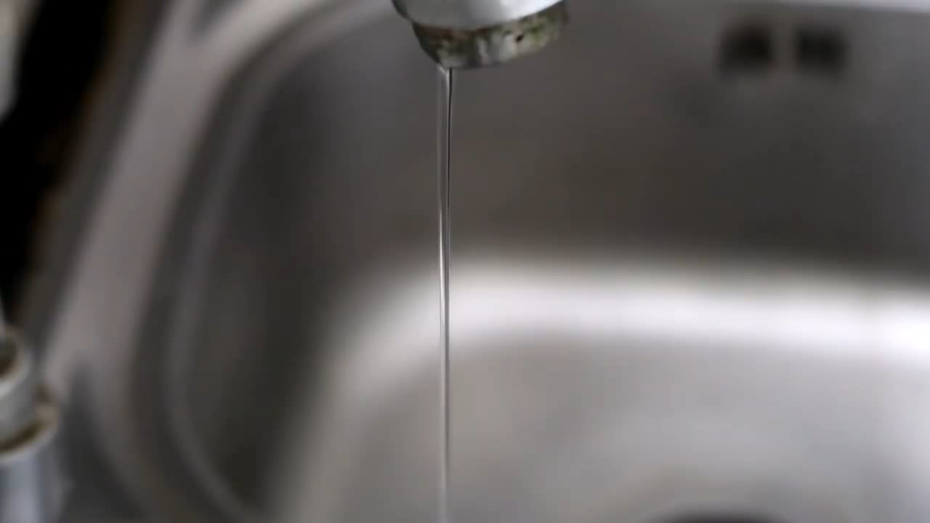
ĐIỆN HỌC
Bài 20: Hiện tượng nhiễm điện do cọ xát
https://www.youtube.com/watch?v=471plgjEflo

Slide 15
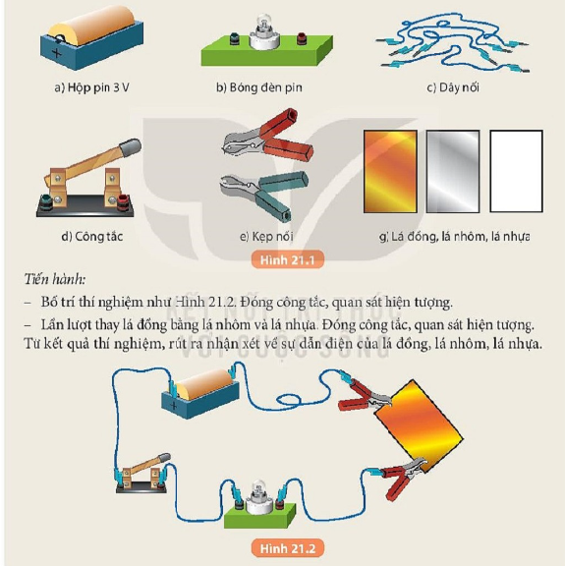
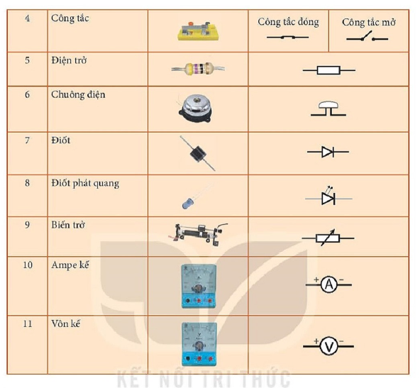
ĐIỆN HỌC
Thí nghiệm từ Bài 21 đến bài 25

Slide 16
Một số video sưu tầm
Tác dụng nhiệt và tác dụng phát sáng của dòng điện
https://www.youtube.com/watch?v=hRvCGTMzkWE
Tác dụng hóa học của dòng điện
https://www.youtube.com/watch?v=gmJRTJzYdQo
Sự nở vì nhiệt của chất rắn
https://www.youtube.com/watch?v=aDChpzwSJ8k

